Slide 1

Notre Fondation

Slide 2

Sommaire
Le centenaire de la Fondation – Le Film
La Fondation aujourd’hui
Polio +
Les Subventions de District
Les 12 clubs ayant bénéficiés d’une Subvention de District
Les Bourses d’études – Intervention de Sophie ETIEVANT
Les Subventions Mondiales
Les Subventions Equipe Formation Professionnelle (V.T.T.)
Conclusions

Slide 3

Le Centenaire de notre Fondation

Slide 4
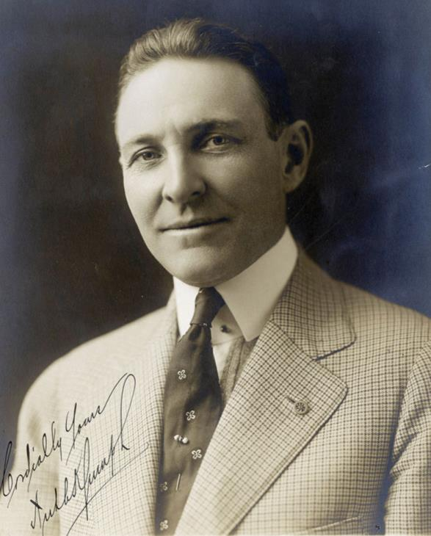
La vision d'Arch Klumph – 1917
« Il semble tout à fait approprié que nous acceptions des dotations afin de faire le bien dans le monde. »
— Arch Klumph, 1917

Slide 5
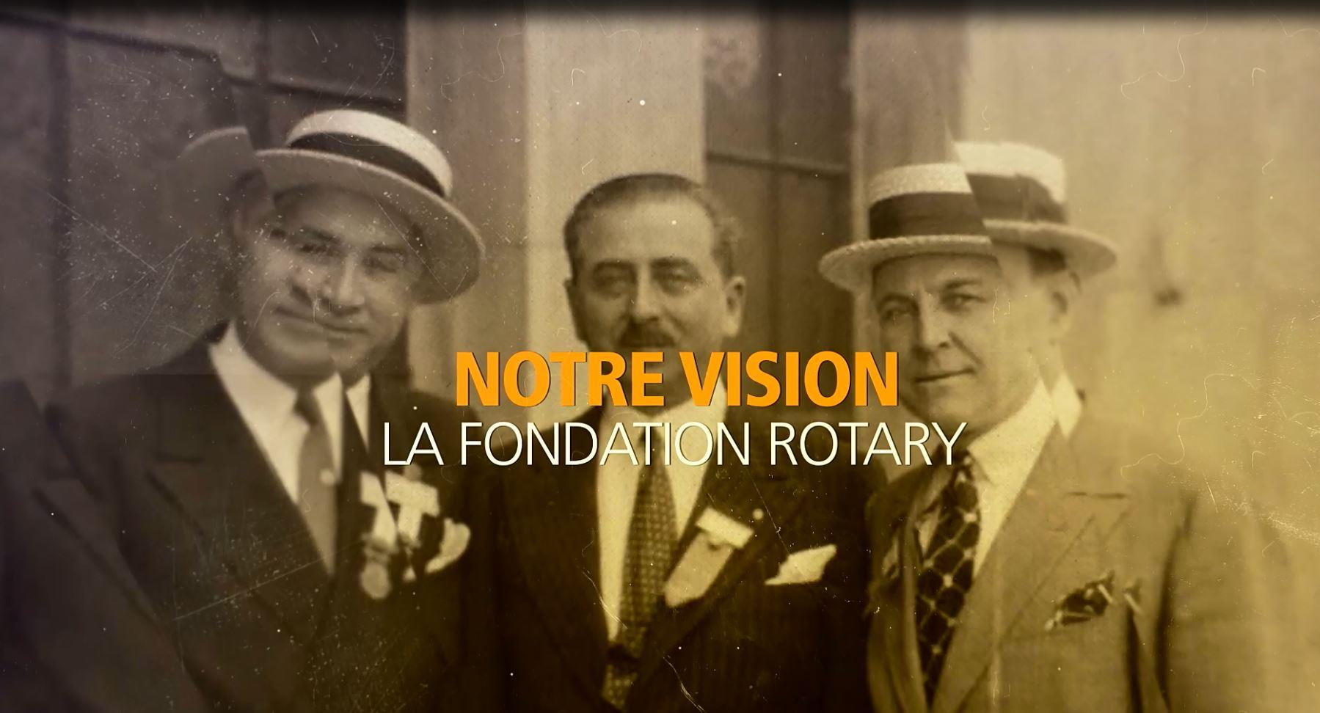
Le Centenaire de notre Fondation
Projection du film sur le centenaire de la Fondation

Slide 6
Le Centenaire de notre Fondation
« Faire le bien
pour les autres
procure une joie sans commune mesure. »
— Arch Klumph, 1929

Slide 7

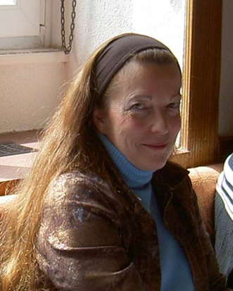
La Fondation aujourd’hui
Brigitte
FERLICCHI

Slide 8

La Fondation : Ce qu’il faut retenir !
Un siècle à faire le bien dans le monde
    115 millions de dollars ont été consacrés à la lutte contre la Polio.
    76 millions de dollars ont été alloués aux subventions mondiales en complément des financements trouvés par les clubs.
    26 millions de dollars ont été alloués aux subventions de district en complément des financements trouvés par les clubs.
Sources : FONDATION ROTARY
Rapport annuel 2015/2016

Slide 9
La Fondation : Ce qu’il faut retenir !
Utilisation des fonds (sauf Polio plus)
    494 subventions de District ont financé les actions locales ou internationales de petite envergure et à cour terme menées par les Districts.
    26 millions de dollars
    1 165 subventions mondiales ont soutenu des activités internationales de grande envergure qui ont eu des résultats durables et mesurables dans le cadre des axes stratégiques du Rotary.
    76 millions de dollars
    Soit une hausse de 10,6 % par rapport à l’année précédente
Sources : FONDATION ROTARY
Rapport annuel 2015/2016

Slide 10






La Fondation : Ce qu’il faut retenir !
Utilisation des fonds alloués aux Subventions Mondiales
    Prévention et traitement des maladies
Nombre de subventions : 378
    27 millions de dollars
Eau et assainissement
272
    18,9 millions de dollars
Alphabétisation et éducation de base
173
    10,3 millions de dollars
Développement économique et local
165
    9,2 millions de dollars
Santé de la mère et de l’enfant
93
    6,9 millions de dollars
Paix et prévention/résolution des conflits
(à l’exception des Centres du Rotary pour la paix)
84
    3,7 millions de dollars
Sources : FONDATION ROTARY
Rapport annuel 2015/2016

Slide 11
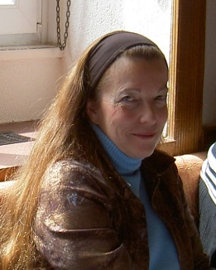
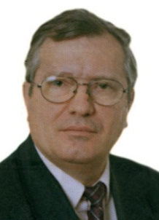
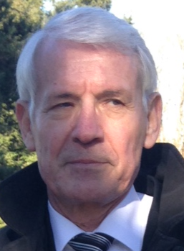
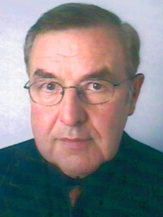



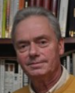
Une équipe
À
votre
SERVICE

Slide 12

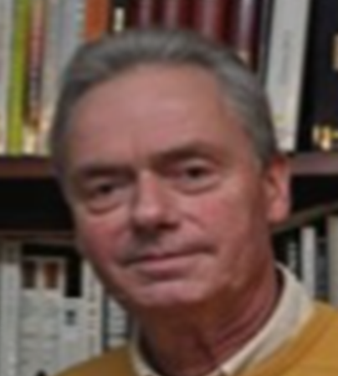
Jacques
MULLER
Polio +

Slide 13

Polio-Plus
Les partenaires de l’Initiative Mondiale pour l’Eradication de la Polio (IMEP)
    Organisation Mondiale de la Santé (OMS)
    L’UNICEF
    Centre Américain pour le contrôle et la prévention des maladies (CDS)
    Fondation Bill & Melinda Gates

Slide 14
Polio-Plus
Polio-Plus bilan :
  Moins de 35 enfants ont été paralysés par la poliomyélite en 2016, le nombre le plus bas dans l'histoire
  Le Rotary annonce la somme de $35 millions pour soutenir un monde libéré de la poliomyélite, avec juste 35 cas rapportés en 2016

Slide 15
Polio-Plus
  « Alors que le monde est déchiré par les conflits et que les liens entre les peuples semblent plus fragiles que jamais, l’éradication de la polio va non seulement être l’une des plus grandes réussites de l’histoire, mais aussi un exemple unique et marquant de ce qui peut être réalisé quand des partenaires différents poursuivent un même objectif – lorsque nous agissons comme un seul homme. »
  Antony Lake, Directeur Général de l’UNICEF

Slide 16
Polio-Plus
  Instantané d’un monde post-polio
  Grâce à l’IMEP, aux bénévoles et à des vaccins antipolio efficaces, plus de 15 millions de personnes ont été épargnées. Les économies réalisées par l’éradication de la poliomyélite sont estimées à 50 milliards de dollars sur les 20 prochaines années, une somme qui pourra être affectée à d’autres problèmes critiques.
  A contrario, tout échec pourrait se traduire par une résurgence de la maladie et par 200 000 nouveaux cas par an au cours des dix prochaines années.
  Un scénario effrayant qui incite les Rotariens à rester mobilisés pour que leur promesse d’un monde sans polio devienne une réalité.

Slide 17
Polio-Plus
  Instantané d’un monde post-polio
  Les bénéfices du programme Polio-Plus ne s’arrêteront pas avec la fin de la maladie. L’infrastructure et les processus mis en place pour lutter contre la poliomyélite sont déjà mis à profit pour la rougeole, le virus Ebola et d’autres maladies. Grâce à la vision et au rôle moteur joué par le Rotary, les ressources et les systèmes nécessaires seront en place dans le monde post-polio pour assurer une meilleure santé aux populations, même dans les zones les plus isolées.

Slide 18
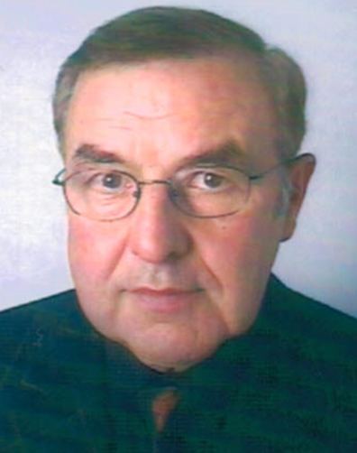
Maurice
NOLL
Subventions de District

Slide 19
Les subventions de District
Elles sont destinées à financer une
ACTION de CLUBS
Elles financent des actions locales ou internationales, à court terme
Elles sont accordées à des Clubs qui soutiennent régulièrement la Fondation Rotary
Elles sont gérées par le District après accord de la Fondation
Sous réserve que le Club porteur de la demande soit certifié.
19
Notes:
19

Slide 20
Subventions de District
Depuis deux ans,
vous avez financés grâce
aux Subventions de District
223 000 €
D’actions locales (au nombre de 22) et d’actions internationales (au nombre de 2).

Slide 21
Subventions de District
Pendant le Centenaire de la Fondation,
12 Subventions de District ont été allouées.
10 actions locales, 2 internationales pour
109 341 €
Actions portées par 12 clubs associés à 26 autres clubs.

Slide 22
Appel des clubs
Les 12 clubs ayant bénéficiés d’une Subvention de District

Slide 23
R.C. COLMAR RHIN
Achat d’un BLADDERSCAN pour les examens courants de la vessie en EHPAD
    Montant total 9 700 €
    Donateurs:
      R.C. DEUX BRISACH
      R.C. COLMAR BARTHOLDI
      R.C. COLMAR
      INNERWEEHL

Slide 24
R.C. PONTARLIER
APACH’EVASION Soutien au projet « Voile évasion » de l’association Accompagnement des citoyens handicapés vers l’évasion
    Montant total 15 200 €

Slide 25
R.C. DOLE-PASTEUR
Offrir un PIANO à la maison des adolescents sur leur demande.
Nouveaux modes d’expression et création d’ambiance.
    Montant total 12 369 €

Slide 26
R.C. MULHOUSE-VOSGES
Aménagement d’une salle de jeux « Grands Enfants » dans le nouveau Pôle Mère – Enfant de l’hôpital Emile Muller Moenschberg de Mulhouse.
    Montant total 12 000 €
    Donateurs:
      R.C. MULHOUSE

Slide 27
R.C. BRUMATH-TRUCHTERSHEIM-KOHERSBERG
Installation de sanitaires et de lave-mains dans l’école Gangchen Meri School dans la région de Dolpo au Népal.
    Montant total 7 500 €

Slide 28
R.C. BELFORT AIRE URBAINE
Organisation d’une matinée récréative avec cinéma pour les enfants du foyer de l’enfance du département.
    Montant total 2 400 €

Slide 29
R.C. LUXEUIL LES BAINS
Aménagement d’une aire de jeux pour enfants handicapés.
    Montant total 12 852 €

Slide 30
R.C. HAGUENAU
Aide aux jeunes et aux adultes pour s’insérer dans la vie sociale du quartier et trouver un emploi par la formation aux notions de base.
    Montant total 3 000 €

Slide 31
R.C. ALTKIRCH
Achat et éducation d’un chien remis à un handicapé. Opération Handichiens.
Opération soutenue par notre Gouverneure
    Montant total 15 000 €
    Donateurs:
      22 Clubs du District

Slide 32
R.C. STRASBOURG
Les jardins de Stolac.
en
Bosnie Herzégovine
    Montant total 11 780 €

Slide 33
R.C. INGWILLER-BOUXWILLER-La Petite Pierre
Store Banne Duo sur pied pour le Neuenberg unité de soins de longue durée.
    Montant total 2 040 €

Slide 34
R.C. MULHOUSE RHIN
Bourse d’études pour Emile GASSER, pour son année à l’ESPCI de Paris.
    Montant total 5 500 €

Slide 35
Subventions de District
ATTENTION
Date limite de dépôt des dossiers de demande d’une Subvention de District
15 octobre 2017

Slide 36

Jean-Marc
RISSER
Bourses d’études
FORMATION
= INVESTISSEMENT
= AVENIR

Slide 37
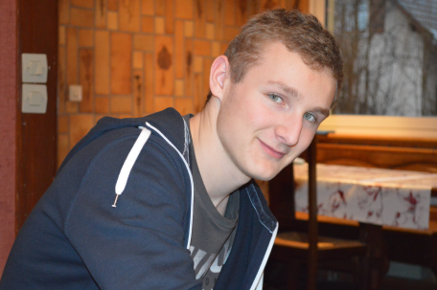
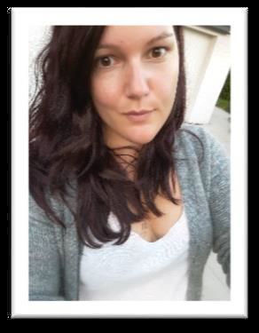
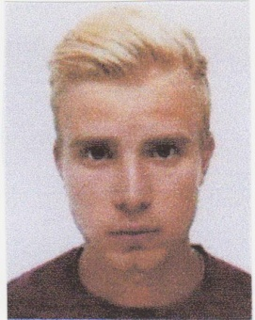
Bourses d’études
Comme tous les ans les clubs et le district 1680 ont investi et se sont investis
Les bénéficiaires 2016/2017 sont:
Emile GASSER: Etudiant à l’ESPCI
Ecole Supérieure de Chimie et Physique Industrielles de Paris
après avoir réussi le concours commun à Polytechnique et Normal Sup.
Fiona DEBROSSE: Etudiante à l’UFR Langues et Communication de Dijon
en Master LEACA, Langues Etrangères Appliquées au Commerce et aux
Affaires Internationales
Valentin DETRIE: Etudiant à l’UTBM,
Université de Technologie de Belfort Montbéliard
en Master Ingénierie et Management des Systèmes Industriels

Slide 38
Bourses d’études
Les clubs parrain et les tuteurs 2016/2017
Club Parrain | Tuteur | Bénéficiaire | Aide globale | Dont District
RC Vesoul | Christian CLEMENCELLE | Valentin DETRIE | 1 950 € | 1450 €
RC Vesoul Val de Saône | Dominique RITZ | Fiona DEBROSSE | 2 000 € | 1500 €
RC Mulhouse Rhin | Renaud SPITZ | Emile GASSER | 5 500 € | 4000 €
 |  | Total aide | 9 450 € | 6 950 €

Slide 39
Bourses d’études
Questions AVANT, au moment de la demande
EST CE QUE LA BOURSE CONTRIBUERA:
- A faire le bien dans le monde, le district ?
- A pérenniser le ROTARY ?
Même questions APRES, au moment du rapport final

Slide 40
Bourses d’études
Témoignage de
Sophie ETIEVANT
Etudiante à l’Institut des Hautes Etudes de Genève
En master « Relations internationales/sciences Politiques »
Pour une bourse mondiale de 45 300 $
Obtenue en Juillet 2016 par le RC Sélestat Centre Alsace
Tuteur: Jacques-Yves MEYER
L’investissement portera t il ses fruits? Faites vous votre opinion …

Slide 41

Présentation Projet
Conférence de district 2017
Sophie Etievant

Slide 42
Plan de la présentation
- Présentation et parcours d'études
- Presentation du master et de l'Institut
- Centre d'intérêts et de recherche
- Accueil au sein du Rotary et modalités de la Bourse
- Projets actuels et à venir

Slide 43
Présentation du candidat
- Sophie ETIEVANT, 26 ans, originaire de Strasbourg
- Ensemble de la scolarité secondaire effectué à Erstein, sanctionné par un Bac S.
- Intérêt prononcé pour la politique et l'actualité internationale

Slide 44
Parcours d'études supérieures
- Licence de Droit et Etudes Européennes
Université de Strasbourg: 2009-2012.
- Licence en Science Politique
Université de Montréal : 2012-2015
- Mention d'excellence
- Obtention du prix R.Boily récompensant le meilleur essai de Science Politique.

Slide 45
Expériences attenantes
- Bénévolat à Montréal (2013-2015)
Comité Unicef de l'Université de Montréal
College Frontière (lutte contre l'analphabétisme)
- Certificat of Proficiency in English (2015)
Université McGill Montréal
- Stage au Conseil de l'Europe
Commission de la Migration, des réfugiés et des personnes déplacées - Assemblée Parlementaire

Slide 46

Présentation du Master
Formation diplômante: Master en Science Politique/Relations internationales en deux ans à l'IHEID de Genève
- Suivi d'un corpus de cours couvrant les principaux domaines des Relations Internationales
- Rédaction d'un mémoire de recherche

Slide 47
Présentation de l'Institut
- Etablissement de recherche et d’enseignement supérieur spécialisé dans l’étude des affaires mondiales, en particulier de celles qui se trouvent à l'intersection des relations internationales et des questions du développement.
- Une des 5 meilleures formations européennes avec Oxford, Cambridge, LSE et Science Po Paris
- Admission hautement sélective

Slide 48
Centres d'intérêts et de recherche
- Intérêt prononcé pour les questions de sécurité internationales et de relations internationales dans les régions conflictuelles (Proche-Moyen Orient, Afrique)
- Projet de recherche sur la Politique de Sécurité et de Défense Commune (PESC) de l'Union Européenne et sur ses opérations de maintien de la Paix et de restauration de la Paix
- Centre sur les Conflits, le Développement et le Peace Building à l'Institut de Genève

Slide 49
Accueil et soutien du Rotary Club
- Prise de Contact et Présentation de mon projet au Rotary Club de Sélestat Centre Alsace
- Soutien du Club et élaboration du projet de demande de bourse internationale à la Fondation du Rotary Club
- Soutien du Rotary Club de Genève et acceptation de la demande de bourse

Slide 50
Modalités de la Bourse
- Bourse Internationale de la Fondatio du Rotary Club d’un montant total de 45250 $
- Couvre la quasi totalité des frais d’études
(frais d’écolages, logement, livres…)
- Soutien, aide et contacts réguliers avec mon Rotary Club parrain

Slide 51
Projets actuels et à venir
- Echange au 3ème semestre à Science Po Paris
Cours du master Sécurité Internationale
- Implication dans l’Association Migration Initiative
Projets pour l’aide aux réfugiés
- Recherche d’un stage pour l’année 2018 dans le domaine de la Paix et de la Sécurité

Slide 52
Merci pour votre attention et votre soutien !

Slide 53
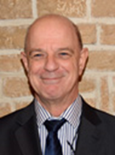
Jean
STEVERLYNCK
Subventions Mondiales

Slide 54

Subventions Mondiales
Pas d’Urgence
Mais
Rigueur et Patience

Slide 55
Subventions Mondiales
Exemple de Financement
3 Chiffres :
$ 15 000,00
Mini
$ 30 000,00
Maxi
$ 200 000,00

Slide 56


Répartition par axe stratégique
Montant total des actions
Eau et assainissement
Nombre de subventions : 5
    413 091 $
    Prévention et traitement des maladies
4
    262 815 K$
Alphabétisation et éducation de base
3
    210 328 $
Paix et prévention/résolution des conflits
(à l’exception des Centres du Rotary pour la paix)
2
    75 250 $
Santé de la mère et de l’enfant
1
    53 286 $
Développement économique et local
0
    0 $
Sources : FONDATION ROTARY
Rapport annuel 2015/2016

Slide 57
La Fondation : District 1680
Subventions mondiales pour 15 actions en cours et/ou en projet
  Montant moyen financé par chaque club 2 540 $
  Montant des actions
    Apport des Clubs du District 68 600 $
    Apport du D1680 145 358 $
    Apport du FSD pour D1680 299 883 $
    Total D1680 513 841 $
    Autres Districts + FSD + clubs 500 929 $
    Total 1 014 770 $
  Pour ces actions, 27 clubs du district sont impliqués

Slide 58

Subventions Mondiales
Rappel du fonctionnement de L’abondement un puissant levier pour les subventions

Slide 59
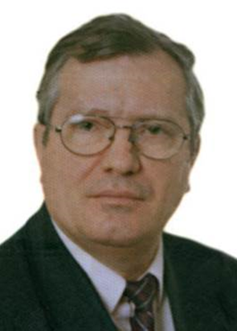
Gérard
GARNIER
Subventions
Equipe Formation Professionnelle

Slide 60

Equipe de Formation Professionnelle
Les équipes de formation professionnelle sont des groupes de professionnels qui en France ou à l'étranger suivent ou dispensent une formation dans une discipline particulière.
Elles sont financées soit par des Subventions Mondiales, soit par des Subventions de District et doivent donc répondre aux règles d’éligibilité de ces subventions auxquelles devront s’ajouter des critères spécifiques.

Slide 61
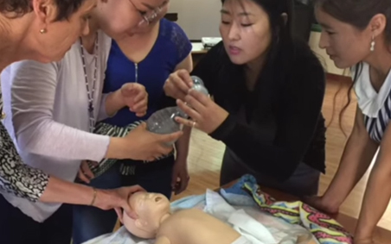
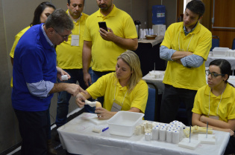
Equipe de Formation Professionnelle
Vocational Training Team (V.T.T.)
La constitution de cette équipe et la demande de financement s’organisent comme un dossier de subvention mondiale
Cette équipe accompagne un projet à l’international afin de partager :
  Son savoir
  Son expérience
  Ses compétences
Et ainsi assurer un accompagnement et une formation professionnelle auprès des bénéficiaires afin d’assurer la pérennité du projet

Slide 62
Conclusions
Brigitte
FERLICCHI

Slide 63
Remerciements
Vos dons
feront
vos actions de demain

Slide 64
Formation
Nous vous donnons
rendez-vous
au Séminaire de Formation
Le 23 septembre 2017

Slide 65

Une équipe à votre service
Nous réussirons
ensemble

